Slide 1
www.sciencemag.org
http://www.sciencemag.org/site/help/librarians/tutorial/index.xhtml
사이트 이용법 안내 (Flash 화면), 한국어 자막 제공
Last Update : Feb 2015 EBSCO KOREA

Slide 2
출판사 소개
AAAS (American Association for the Advancement of Science)는
1848년에 설립된 학회로, 세계적인 과학자들로 구성된 Editors 그룹을
통해 우수한 아티클을 제공
원문 제공 년도 : 1997년 ~ 현재
(Science Classic (Science 지 백파일) : 창간호 ~ 1996년)
주제 분야
- Science : 과학 전주제 분야
저널 종수 : 1종
저널 이용 홈페이지 : http://www.sciencemag.org

Slide 3
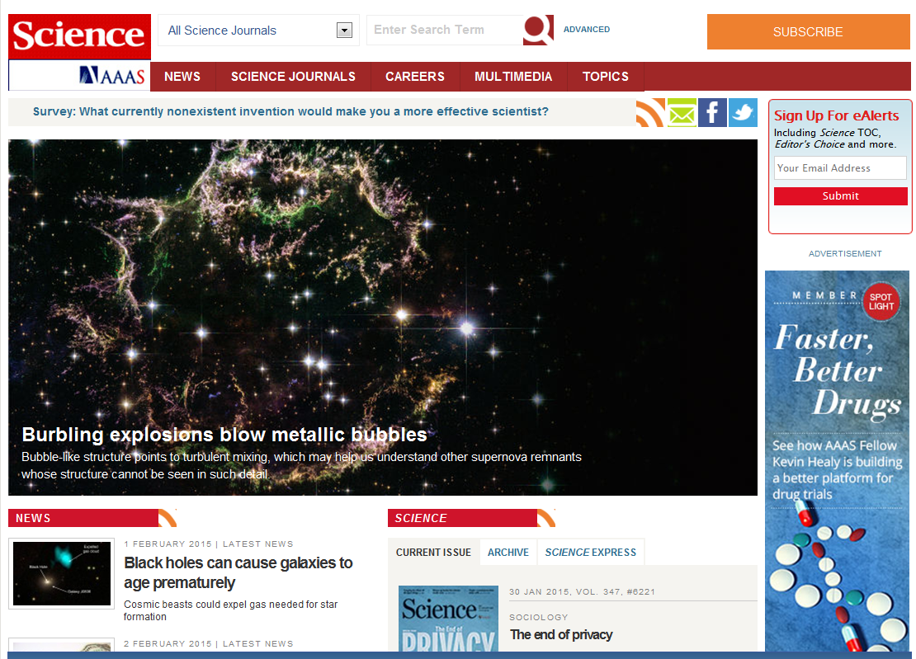
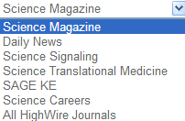
1. Main Page
빠른 검색
A
B
C
D
E
Science of Aging Knowledge Environment:
노화에 관련된 뉴스, 리뷰
(폐간 자료, 2001-2006년까지만 발행)
A. 무료 기사 (Now -연구와 관련된 매일의 뉴스, Insider-과학정책)
B. AAAS의 발행 저널들 및 상품으로 이동
C. 연구자들의 경력 계발을 위한 정보(구직, 연구비, 회의 일정 등)
D. Podcast(오디오),이미지 등 멀티미디어, 세미나 자료 제공
E.
- 1996년부터의 Science 지에 실린 아티클의 주제별 브라우징 제공
- Science지의 컨텐츠에 덧붙여진(보완된) Web-only 특집 기사들
- Special content : Special News, Commentary, Research 등
- 2001년 10월-2006년 6월까지 발행되었던 Sage KE의 컨텐츠

Slide 4
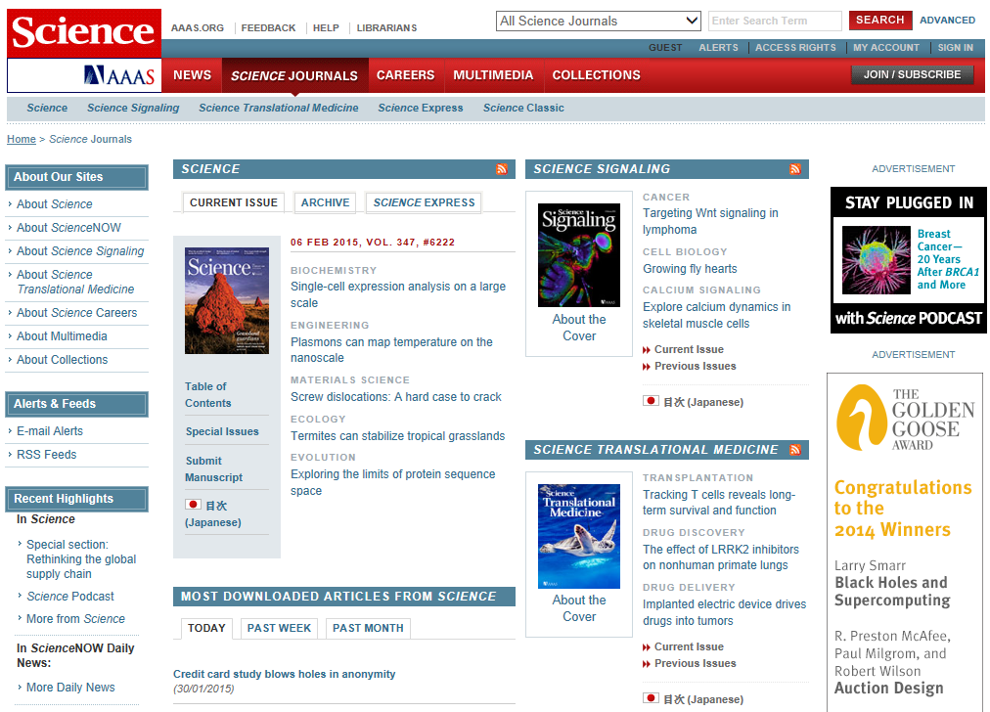
2. Science Journals Page
C
A
B
A. AAAS의 발행 저널 3종
- Science Magazine : 과학 전반을 다루는 저널 (1997년-Current)
- Science Signaling : 세포신호체계 관련 저널
- Science Translational Medicine : Bench (실험실) =>Bedside (환자의 치료)
적용을 위한 연구 제공, Personalized Medicine (맞춤 의학)에 중점.
B : Science Express (Science 지의 early view 기능)
Science Classic (Science 지의 백파일 : 창간호-1996년)
C : 발행 저널 및 주요 메뉴에 대한 소개
D : Science에서 가장 다운로드가 높은 기사
D

Slide 5
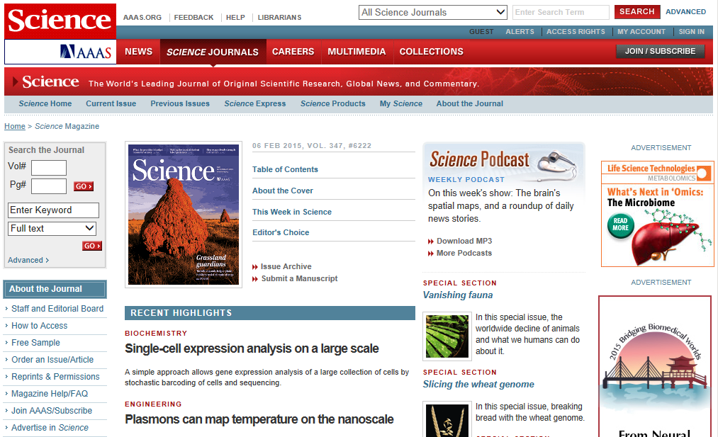
3. Science Magazine
E
A
B
C
D
A. 볼륨, 이슈 브라우징
B. Early View 기능
- 정식 발행 전 hot topic 를 선정하여 일부 기사를 온라인으로 미리 제공(유료)
C. 생명과학 분야 포스터, 아티클 및 최신 소식 제공
D. 개인 맞춤 서비스.(alert 기능, 기사 저장 등)
E. Science Magazine 검색, 저널 볼륨 & 페이지 번호로 검색 가능
* Search
Vol. 번호, Page 번호로 찾기
키워드 검색
상세 검색

Slide 6
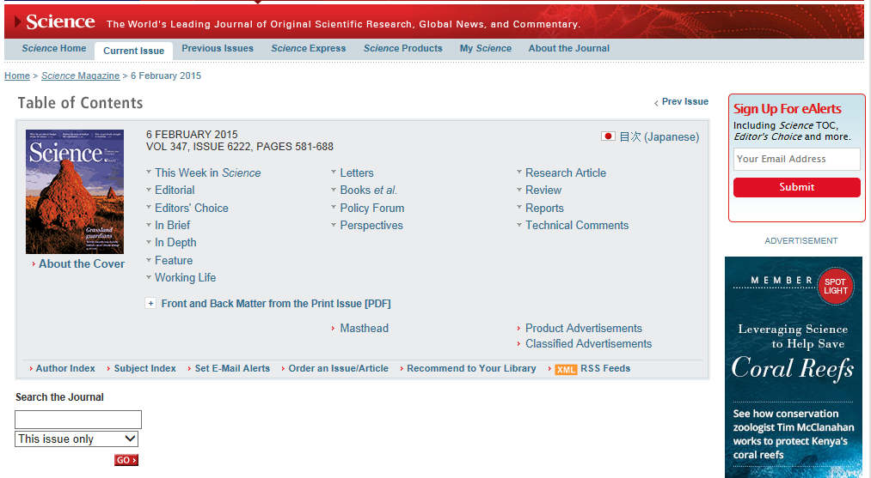
1) Issue Homepage
해당 섹션으로 바로가기
A
A. Print 버전의 TOC, 발행인, 광고란을 PDF로 제공
B
C
D
B. Index - 저자별, 주제별 인덱스
C. E-mail Alerts 설정
D. 새 기사가 나올 경우 내 컴퓨터에
설치된 RSS리더기로 Alerts 받음
* 원하는 기사 선택하여 초록 보기* 기사 선택하여 내 폴더에 저장
(개인 계정 등록 후 이용 가능)
E

Slide 7
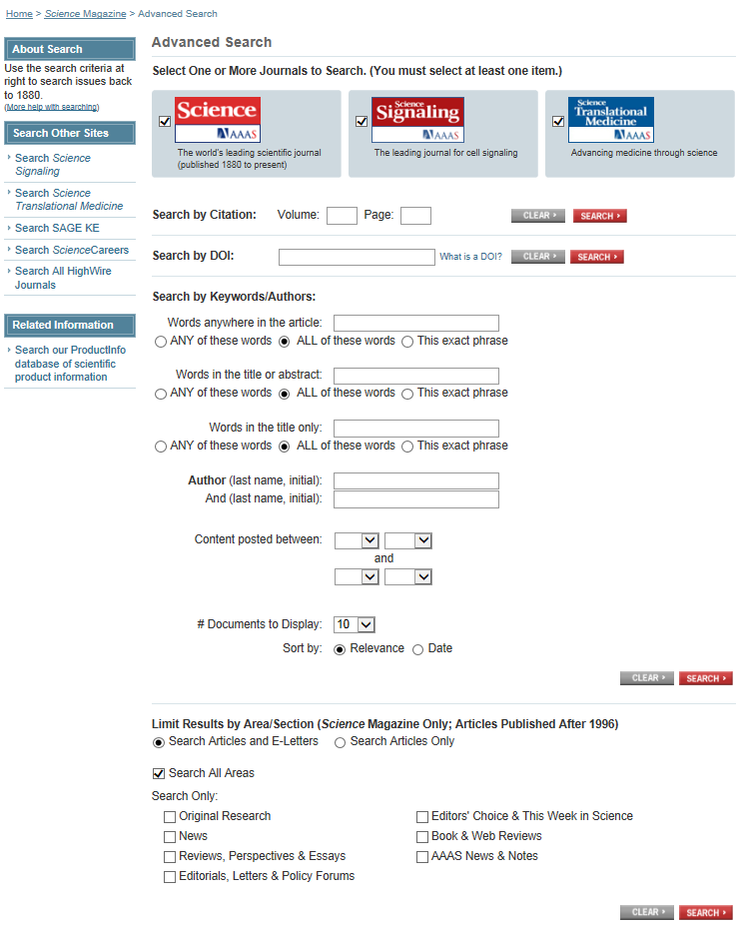
2) Advanced Search
A
A. 검색하고자 하는 저널 선택
B
B. Volume, Page 정보로 검색
C
C. DOI로 특정기사 검색
D
D. 키워드 또는 저자명으로 검색 - 검색범위(타이틀, 초록, 본문), 기간 제한
Scroll Down
E
E. 검색 대상 섹션 제한 기능

Slide 8
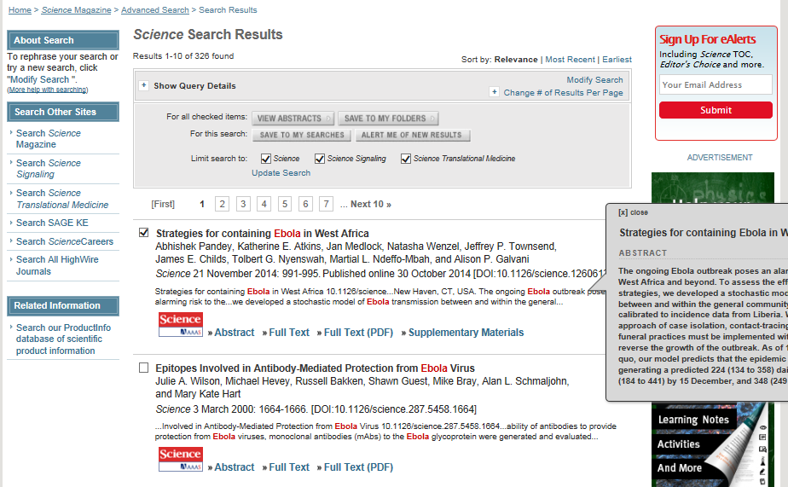
3) Search Result -1
* 검색 식 또는 검색어 수정
* 페이지당 보여지는 결과 수 수정
A
B
E
C
D
F
A. 선택한 기사 초록 보기
B. 내 폴더에 저장
C. 검색 결과 저장
D. 지정한 검색어로 새로운 결과가 나왔을 경우, 이메일 알림 기능
E. Science 출판사의 다른 저널/ HighWire 저널에서 검색
F. 기사명, 저자명 등 마우스를 대면 팝업창으로 해당 초록 내용을 보여 줌

Slide 9
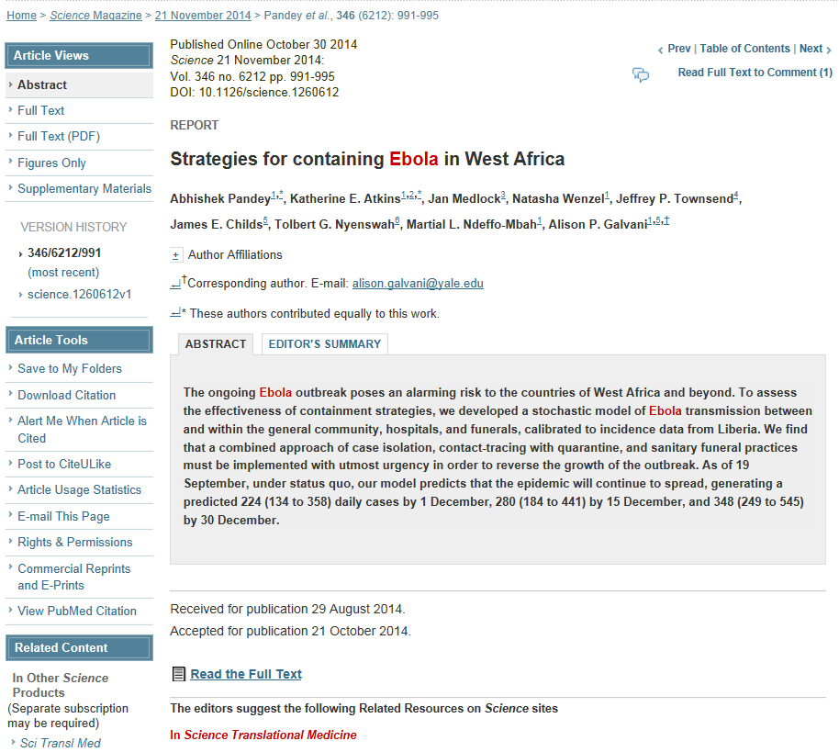
4) Search Result - 2
G
A. 해당 기사를 내 폴더에 보관
B. 기관에서 사용하는 Citation Manager가 있다면, 서지 정보
다운로드 가능
C. 해당 기사 인용 알림 기능 신청
D. CiteULike(개인 도서관) 라는 무료 사이트에 개인 계정을
만들어서 원하는 기사 저장 가능
E.해당 기사 링크를 Email로 전송
F. Scienc와 PubMed에 수록된 유사 기사 정보 보기
G. Science 저널들 중 관련된 다른 기사
H. Science와 PubMed에서 유사한 기사검색
I. Google Scholar, PubMed 에서 해당 기사의 저자명으로 검색
J. 해당 기사가 인용된 기사 보기
H
A
H
B
C
D
I
I
E
J
F
J

Slide 10
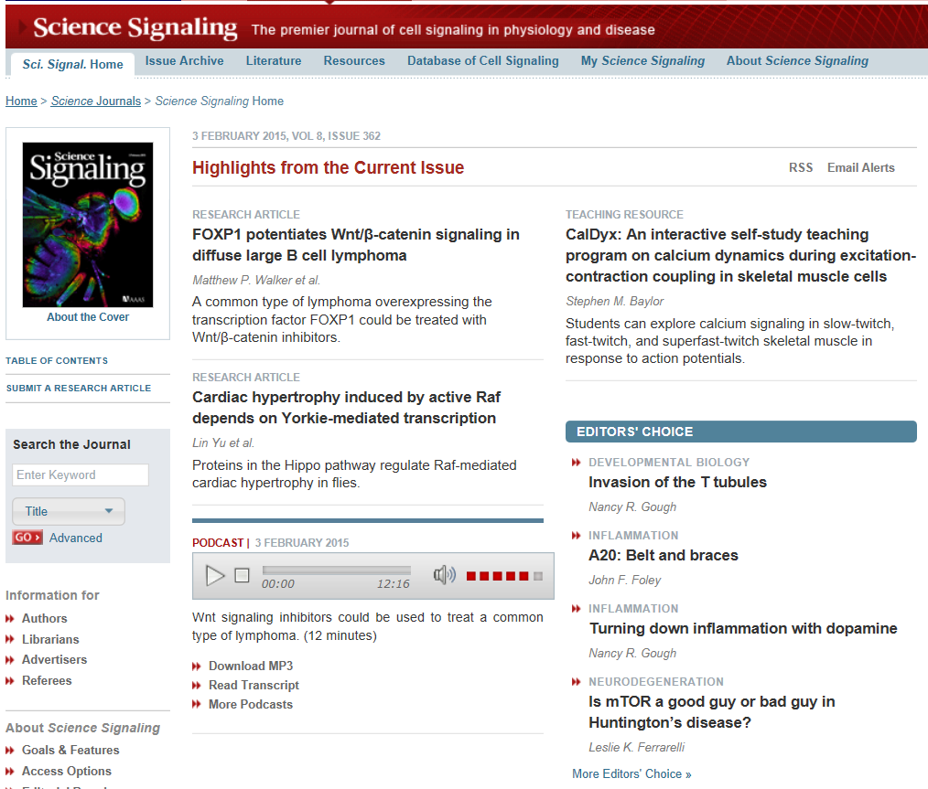
4. Science Signaling
A
B
C
D
E
A : 이슈 브라우즈
B : peer-review 논문, 전문가들의 견해 및 전망, 실험 매뉴얼, 타 출판사의 세포 신호분야 원문 기사 등을 포함
C : 학생과 교사에게 제공되는 멀티미디어 교수자료, Podcast, 강의 계획서 제공
D : 세포 신호전달에 관한 데이터베이스, 세포 신호전달의 경로 요소들과 이들의 상호관계에 대한 쌍방향 데이터베이스의 정기적인 업데이트
E : 기관 내 이용자들이 개인 계정 생성 후 본인의 검색 내용 저장 및 alert 등의 기능 이용 가능
F : Signaling 콘텐츠 만 검색
F

Slide 11
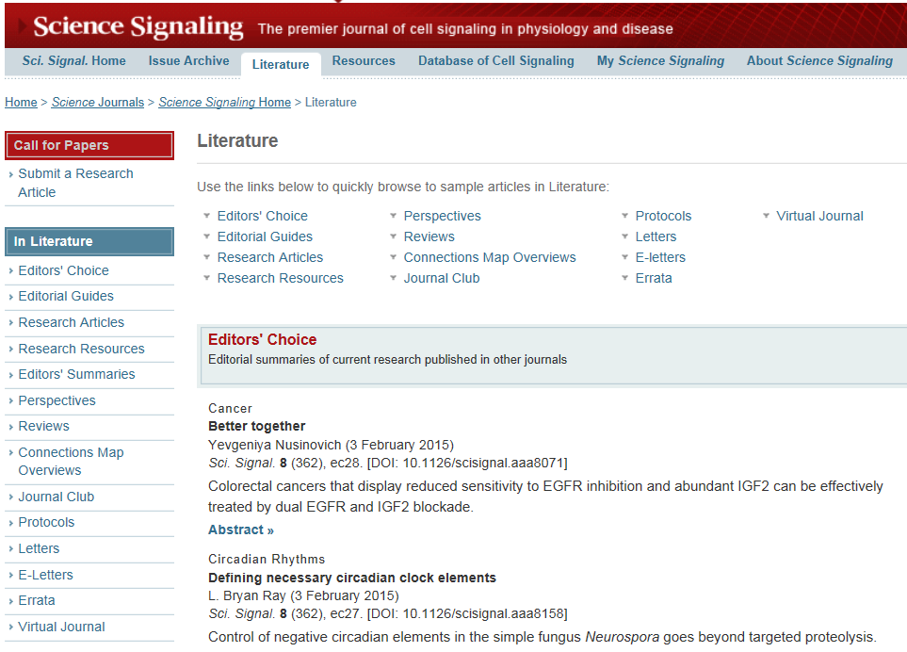
1) Literature
* 각 발행 이슈의 섹션별 기사 모음/브라우즈 및 기타 정보원
A. 세포 신호전달 분야의 peer-reviewed된 연구
B. 신호분야 관련 도구, 기술, 데이터베이스를 보고한 peer-reviewed된 연구
C. 과학적 전망, 최근에 발표된 연구 및 방법과 관련하여 과학자들이 제시한 견해 기사, 도서 리뷰 & 코멘트, 컨퍼런스, 미팅 요약 등을 제공
D. 세포 신호전달과 관련된 최근 관심 주제 전달, Abstract(기사요약), Gloss(주제요약), Full text 제공
E. 신호 경로 (권위자들에 의해 제공된 새로운 정보가 끊임없이 반영됨)
F. 대학원생 또는 박사과정을 마친 연구원들이 견해를 피력하는 짧은 기사들로 구성되는 섹션
G. 실험 매뉴얼 (중요한 연구 기법 및 지침 제시)
H. 논문의 정식 발행 전 초록 미리 보기 제공
I. 에디터에게 letter 를 보낸 경우, 그에 대한 글(답변)을 볼 수 있음
(대상 -Signaling에 실린 기사 또는 세포 신호분야 주제)
J. 정식 발행 후 기사의 일부분이 수정된 논문
K. HighWire 에서 host 되는 타 저널 중 세포 신호 전달에 관한 논문 전문을 제공
A
B
C
D
E
F
G
H
I
J
K

Slide 12
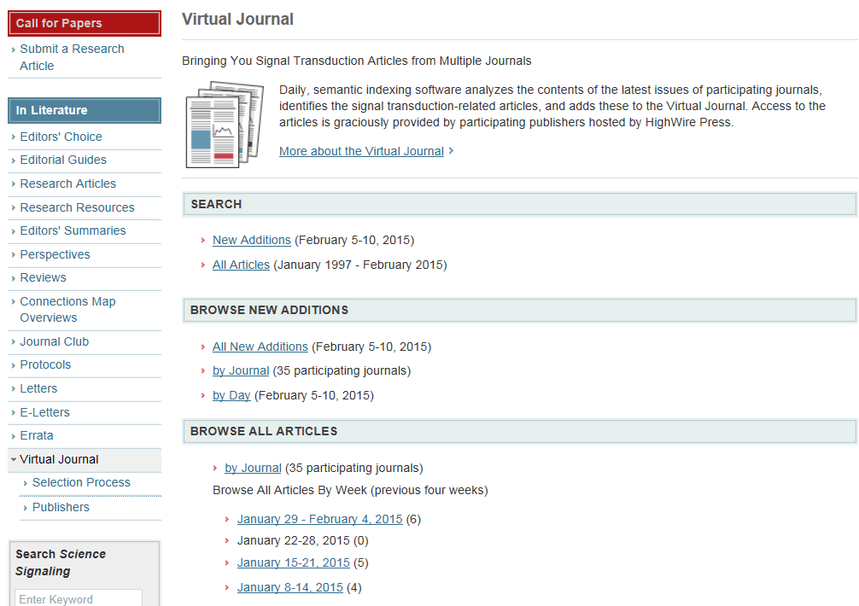
2) Virtual Journal
* HighWire에서 서비스되는 다른 저널 중
세포 신호 전달에 관한 기사 전문을 제공
(단, 해당 논문/저널을 구독 중인 경우만 가능)
- 현재 49종 제공
- 협회 또는 비영리 기관/출판사에서 발행되는 저널에 한함
- Daily Update
시스템이 자동으로 기사 수집
(초록 및 기사명에 있는 Key words 대상으로 함)

Slide 13
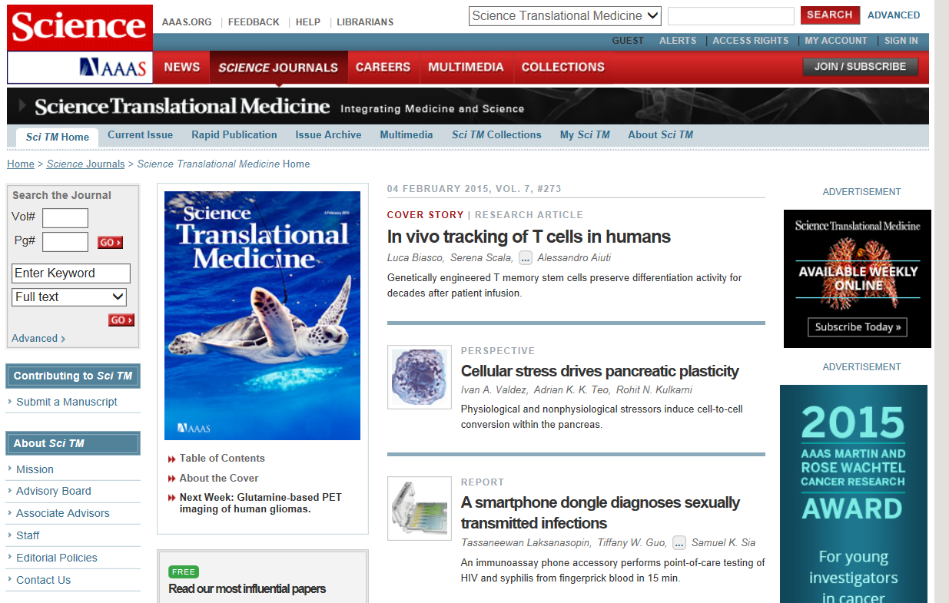
5. Science Translational Medicine
A
B
C
D
A .이슈 브라우징
B. Podcast 등 멀티미디어 자료
C. Editor-selected highlights : 편집진이 선택한 주요 소식
D. 기관 내 이용자들이 개인 계정 생성 후 본인의 검색 내용 저장
및 alert 등의 기능 이용 가능

Slide 14
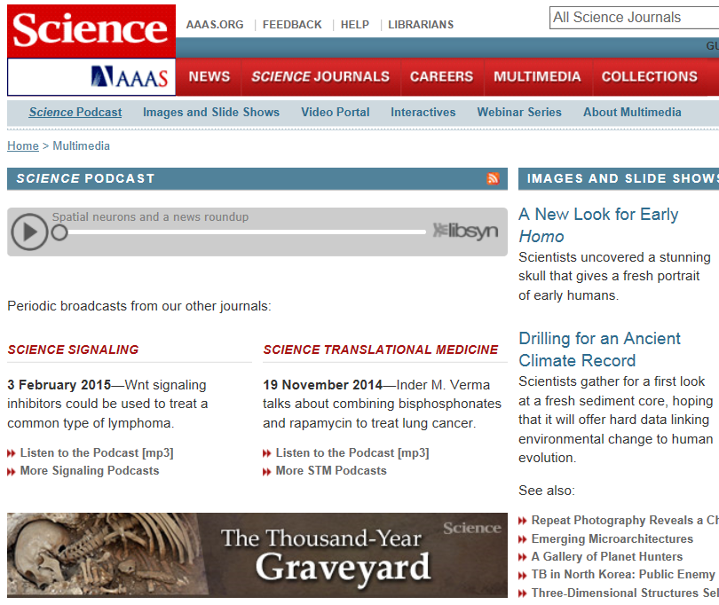
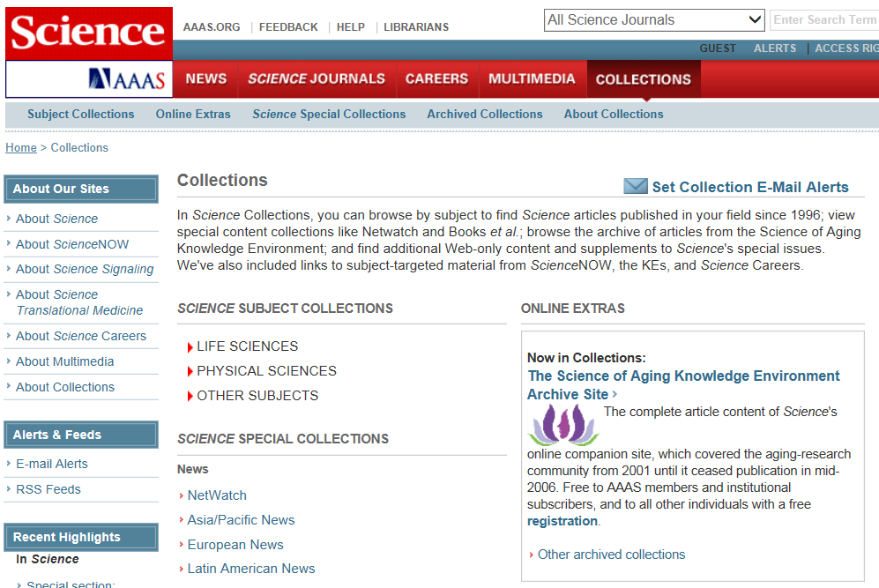
6. Multimedia & Collections
- Science 홈페이지와 Science 협동 웹사이트의 여러 컨텐츠(기사, 뉴스 등)를 특정 기준 별로 모아놓음
- 주제별 섹션(생명과학, 물리학 등), Science 특별이슈 등 이용자가 관심분야별로 편리하게 브라우징 가능
- 전문 이용은 액세스 권한이 있는 범위에서 가능
* 오디오 자료 (Podcast)
* 이미지 또는 슬라이드 쇼 : Science Online site 와 관련 있는 사진 또는 이미지들
* Science 지의 special issue 에 실리거나 관련된 비디오 및 AAAS협회와 조인한 세미나 관련 자료
* 포스터, 삽화 자료
* 인터넷으로 전송되는 과학주제의 live 강연 또는 세미나 자료

Slide 15
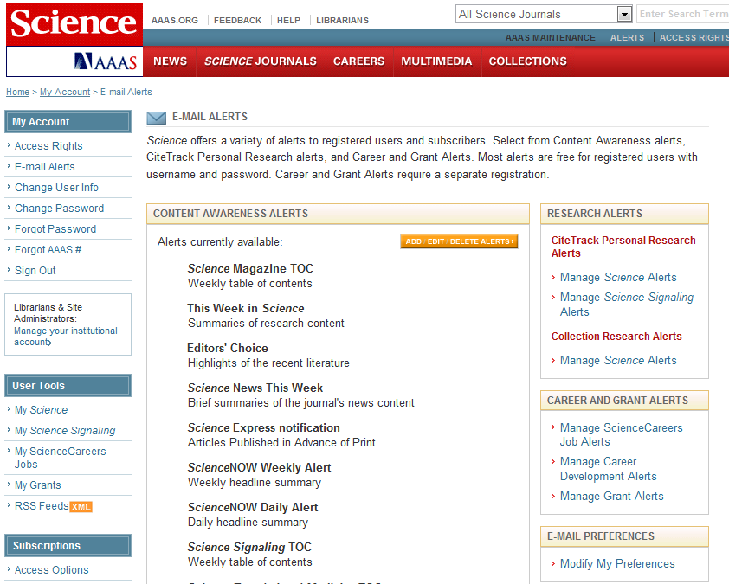
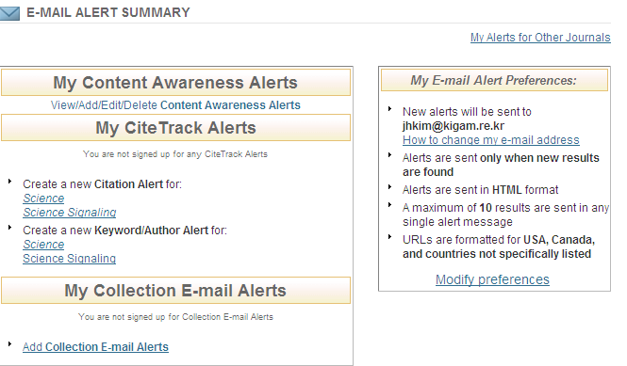
7. Email Alerts
경로: MainPage ➔ My Account ➔E-mail Alerts
(단, 개인 계정의 생성 후에 alerts 서비스 이용 가능)
A.받고자 하는 Contents에 따라 email alert 설정
B. 맞춤형 Alerts - 관심 분야의 새로운 content 알림 서비스
* Keyword/author alerts : 원하는 Keyword 나 저자를 등록하면, 관련 아티클 발행 시 발송
(대상 – Science 출판물, Highwire Press 저널 또는 PubMed collection)
* Citation alerts : Science 나 Signaling에 있는 특정 아티클이 Highwire
Press 저널 또는 PubMed collection에 있는 저널에 인용된 경우 발송됨
A
B

Slide 16
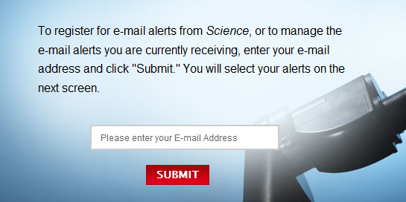
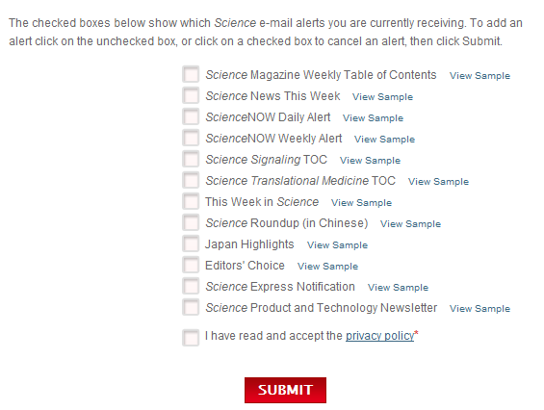
1) Content Awareness Alerts
STEP 1
STEP 2
STEP 3
* 이메일 입력
* alerts 원하는 항목에 체크

Slide 17
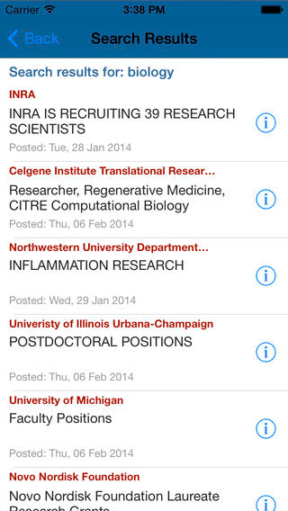
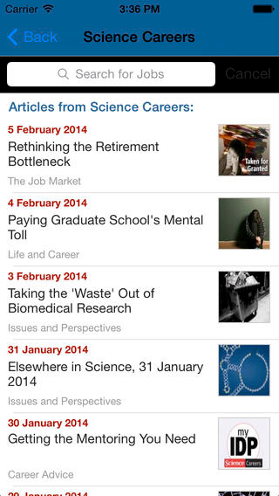
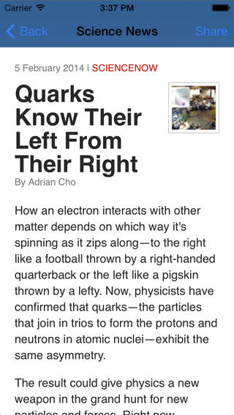
8. Mobile Service
모바일 서비스
- 기관에 등록된 Wi-Fi나 IP를 통해 접속 시 원문 이용가능.
- 이용 가능기기: iPhone, iPod touch, iPad.
- QR코드를 통해 어플을 다운 받을 수 있는 앱스토어로 이동.

Slide 18
Thank you!
www.ebsco.co.kr
Tel: 02-598-2571
EBSCO KOREA

